Slide 1
Moluscos invasores en Uruguay Práctico BOM-2021
Lic. Leandro Capurro
Dr. Ernesto Brugnoli
Oceanografía y Ecología Marina
Facultad de Ciencias

Slide 2
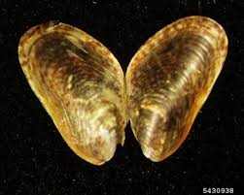
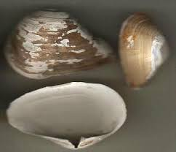
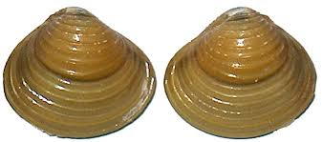
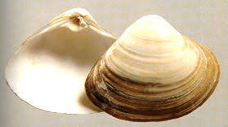
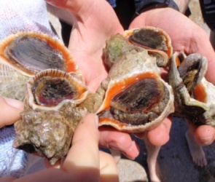
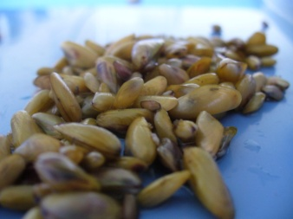
Moluscos
Mytella charruana
Erodona mactroides
Corbicula fluminea
Rapana venosa
Mactra isabelleana
Limnoperna fortunei
(mejillón dorado)

Slide 3
Bioinvasiones en ecosistemas costero-marinos Uruguay Especies exóticas y exóticas invasoras de acuerdo con la lista de especies exóticas invasoras para Uruguay (Aber et al. 2014)
Ecosistemas costero-marinos:
9 especies exóticas invasoras (Aber et al. 2014; Lista de Especies Exóticas Invasoras Uy)
Brazeiro et al. 2021. En prensa.

Slide 4
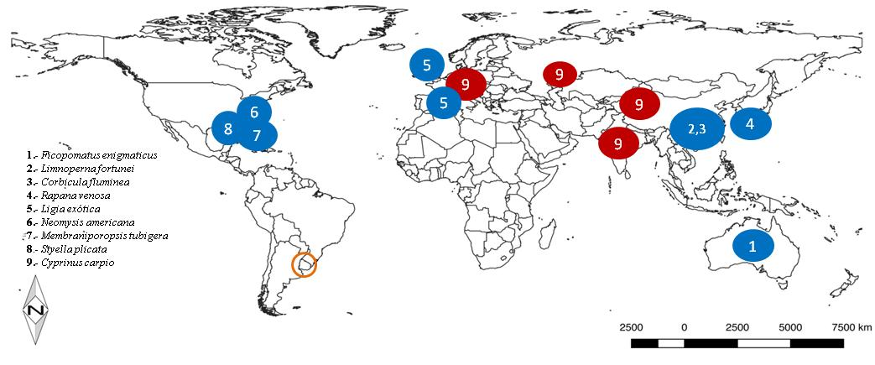
Introducción (Provincia Origen y Vector)
Origen: Australia, SE Asia, Europa, Estados Unidos-Golfo de México
Vector: Invertebrados: aguas de lastre, biofoling
Vertebrados: acuicultura
Brazeiro et al. 2021.

Slide 5
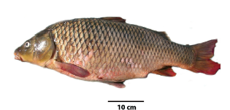
Distribución
(zona costera Uruguay)
Cyprinus carpio
Neomysis americana
Ligia exótica
Fuente: InBUy (2012)

Slide 6
Membraniporopsis tubigera
Styella plicata
Ficopomatus enigmaticus
Fuente: InBUy (2012)

Slide 7
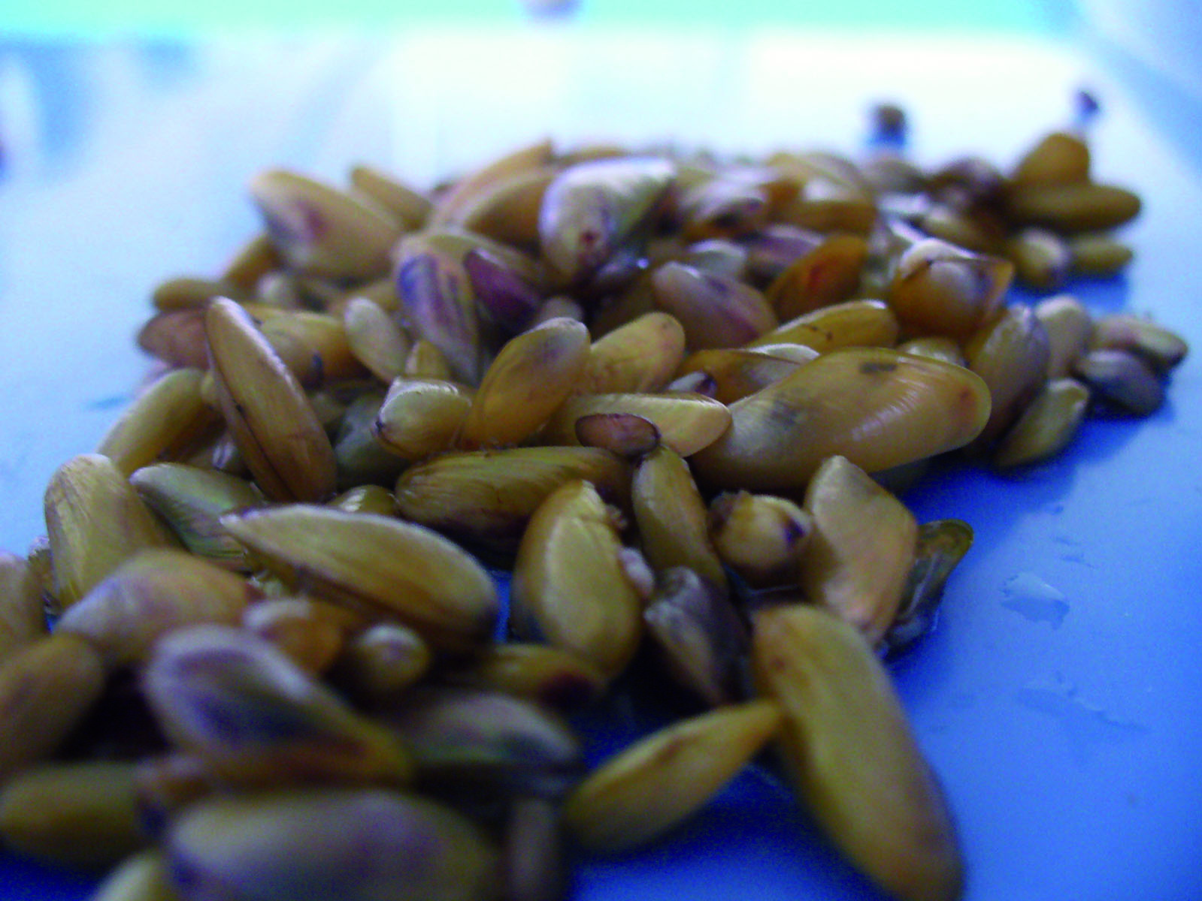
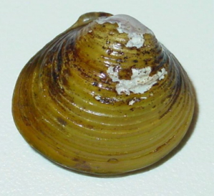
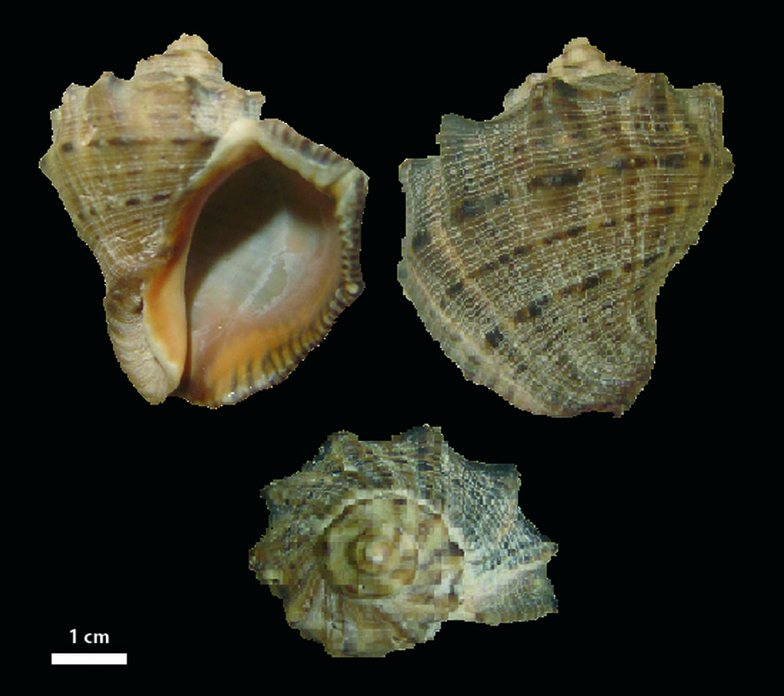
Limnoperna fortunei
Corbicula fluminea
Rapana venosa
Laporta et al. 2018
Fuente: InBUy (2012)

Slide 8
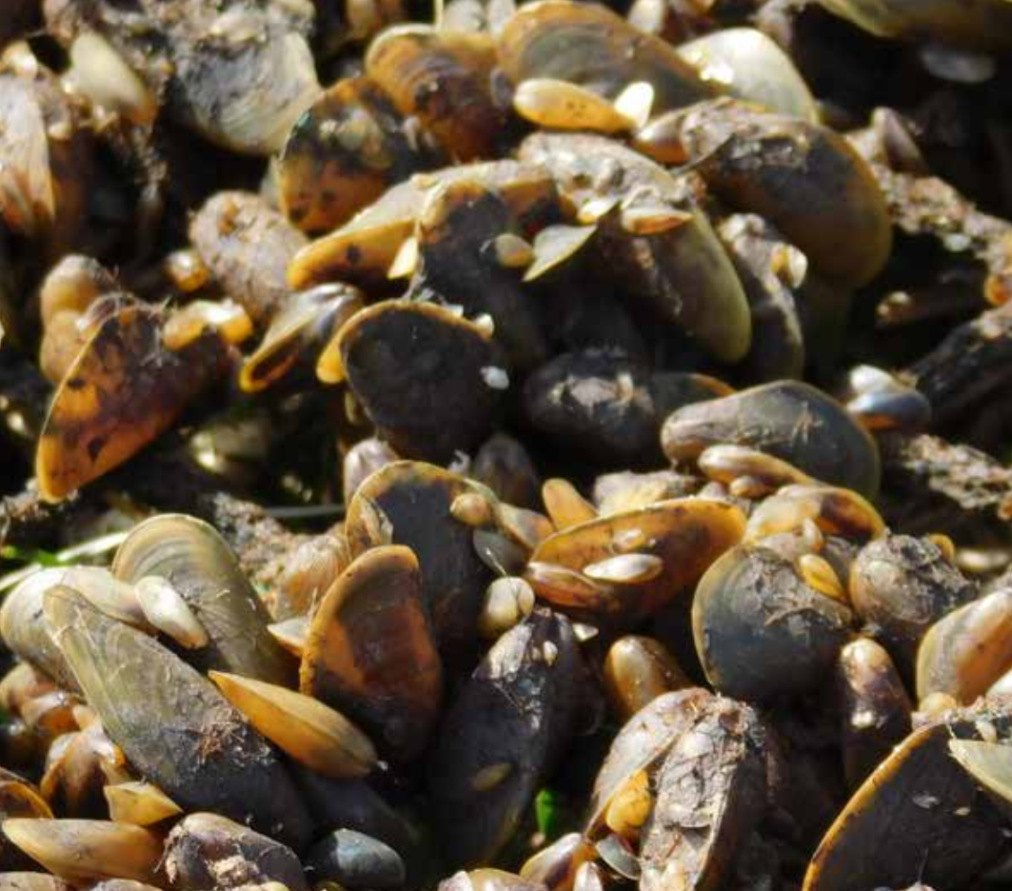
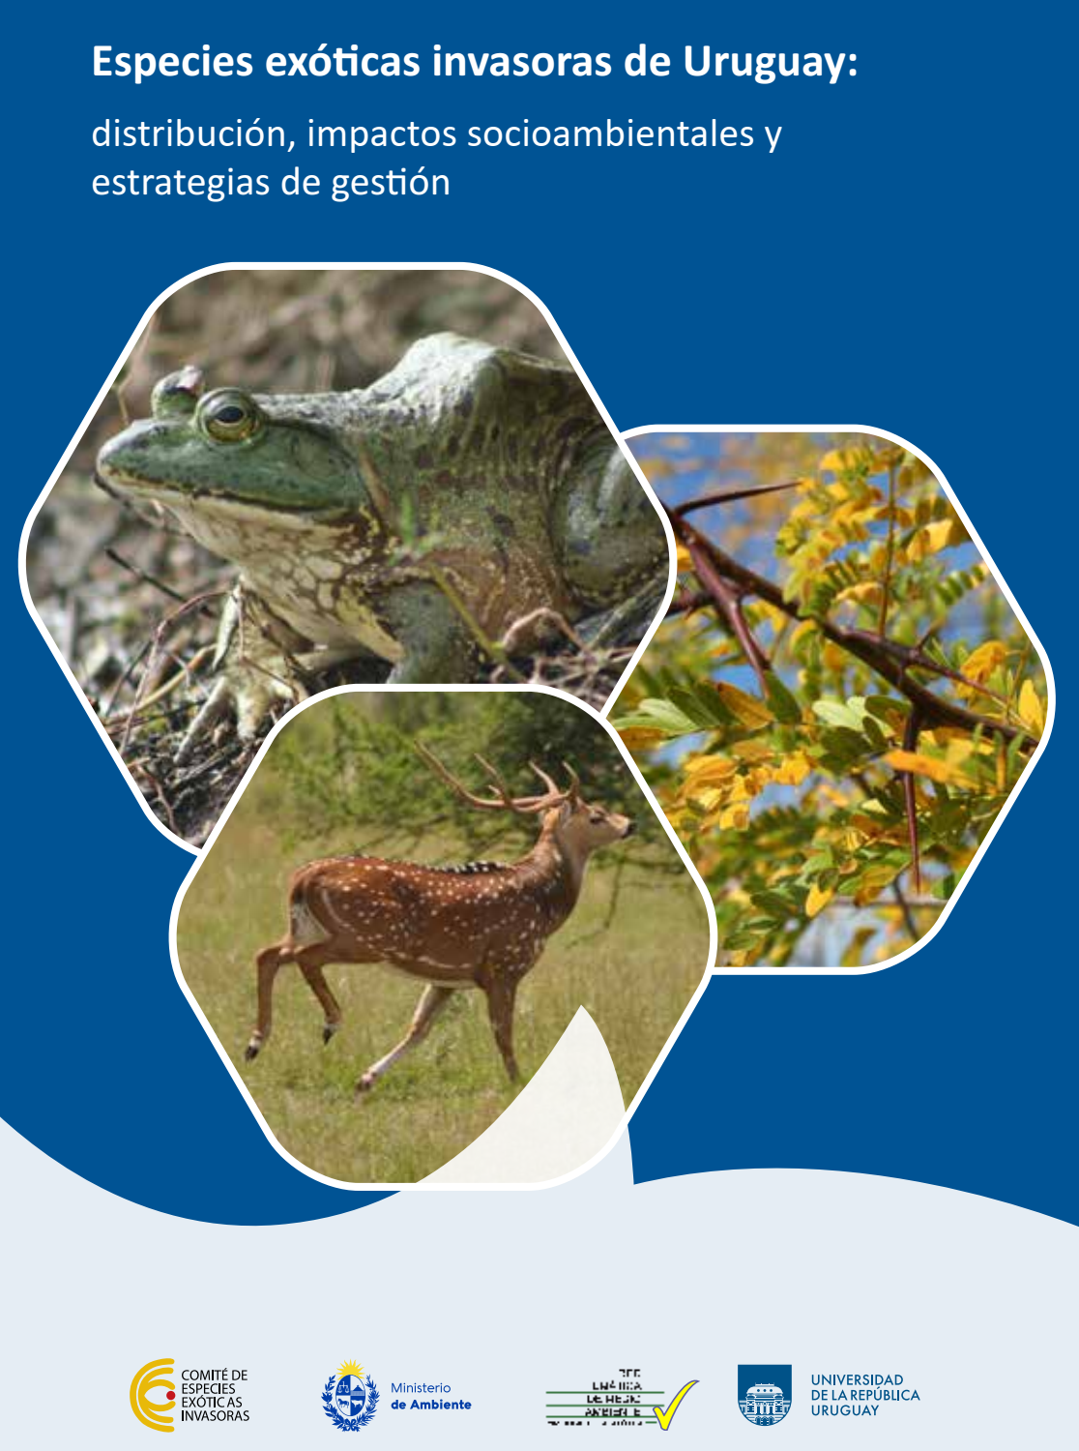
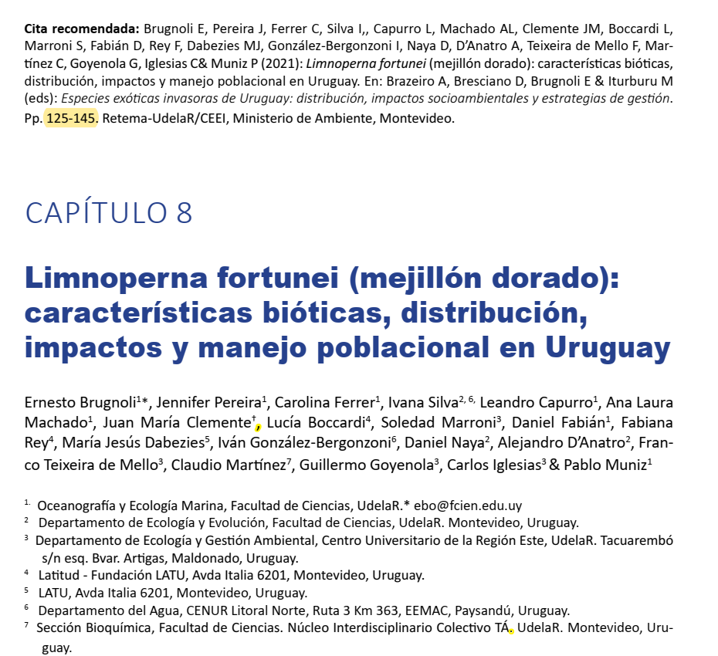

Slide 9
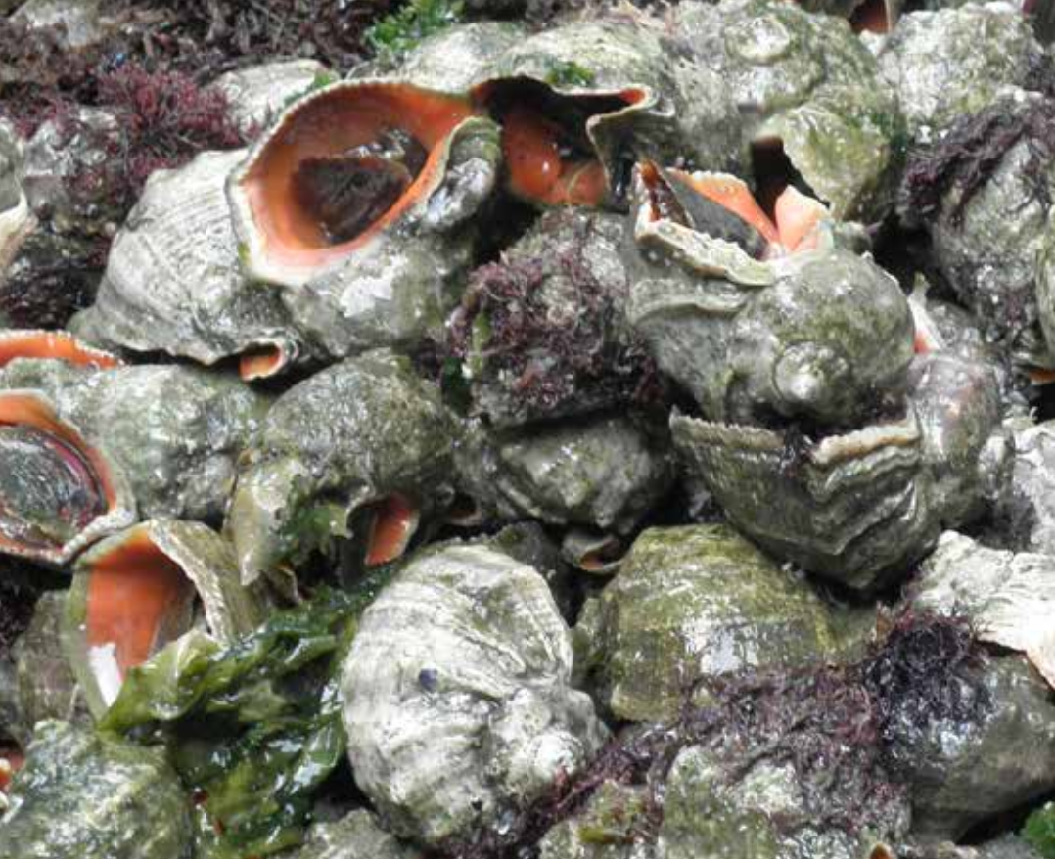
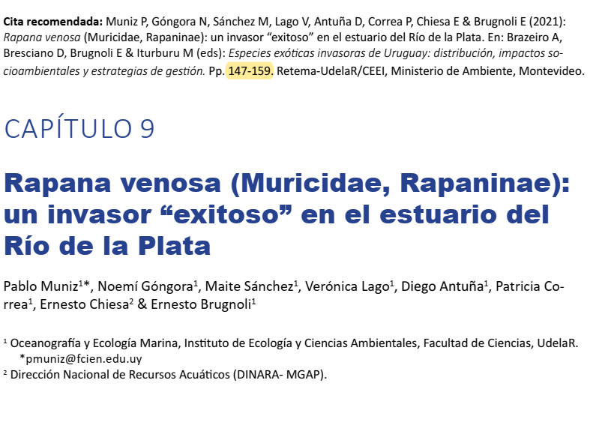

Slide 10
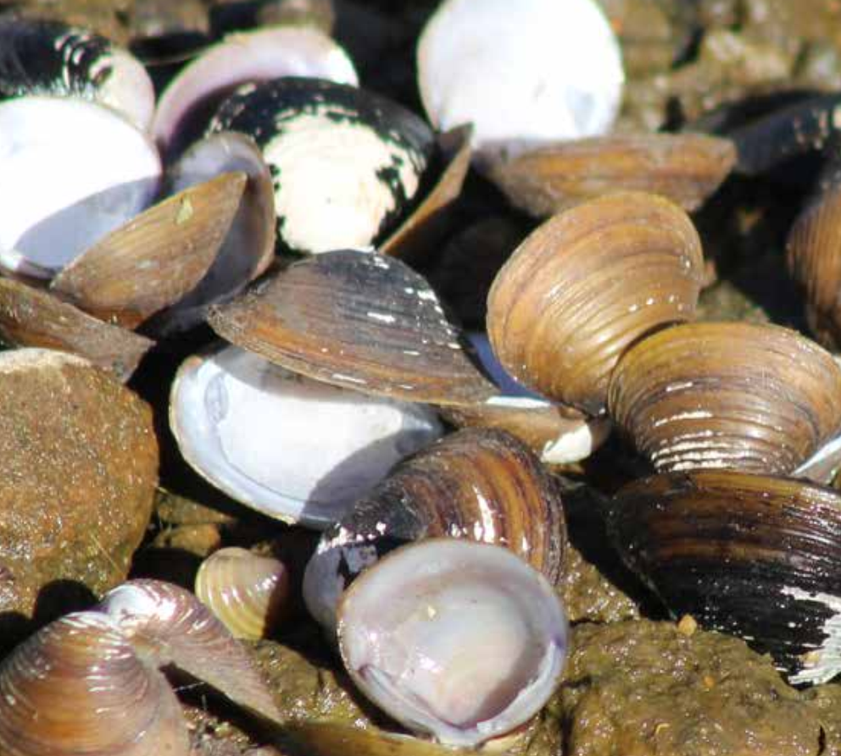
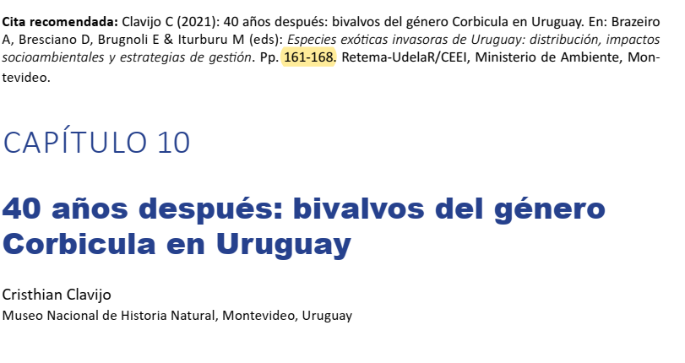

Slide 11
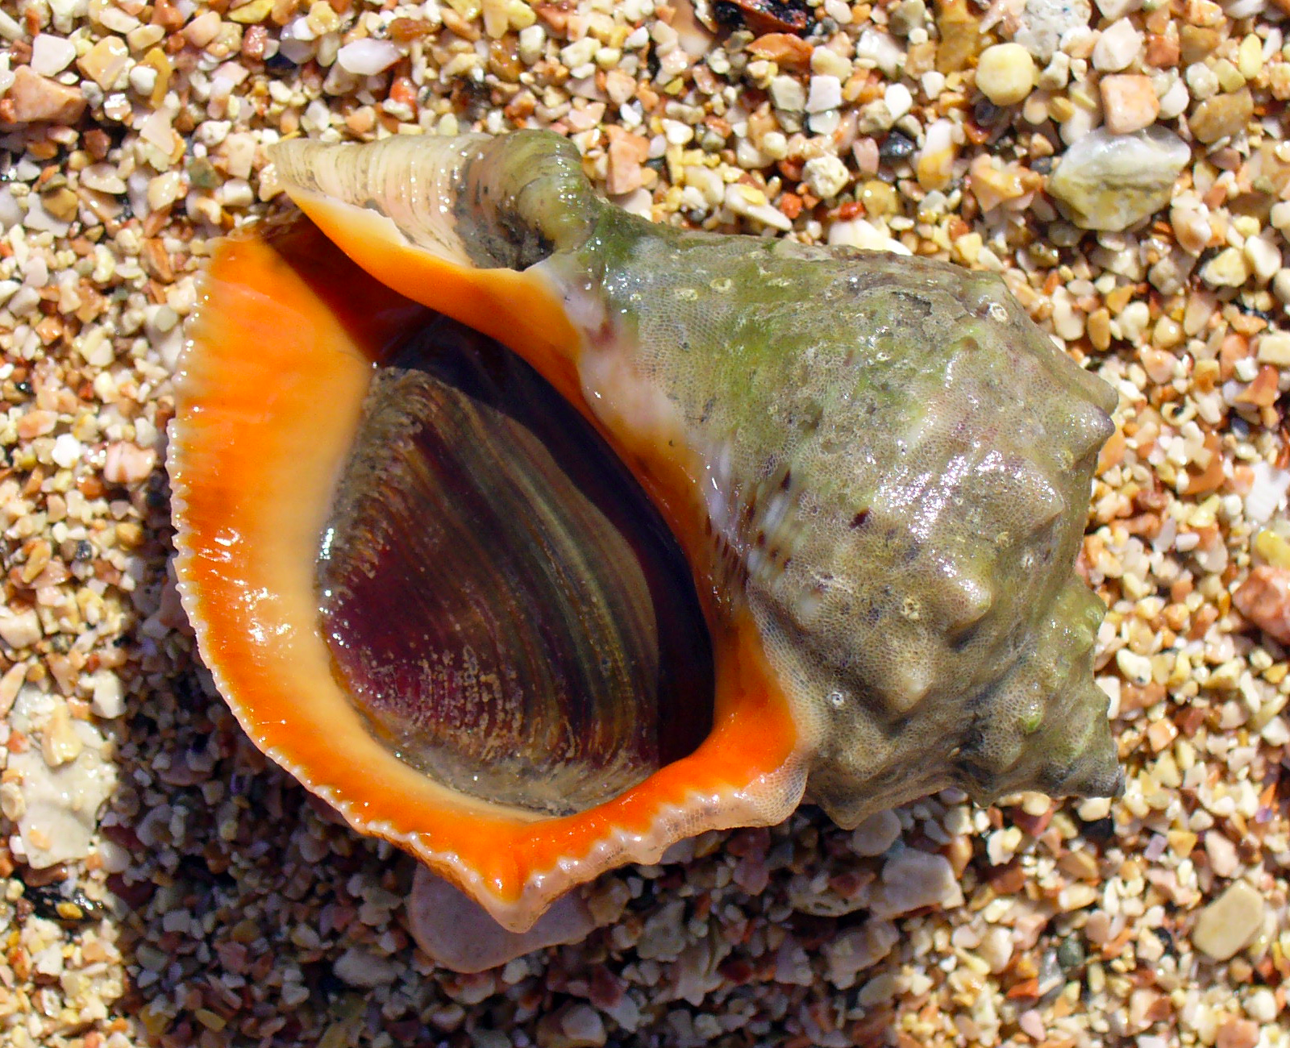
Rapana venosa (Valenciennes, 1846)

Slide 12
Reino | Animalia
Phylum | Mollusca
Clase | Gastropoda
Orden | Hypsogastropoda
Familia | Muricidae
Género | Rapana
Especie | Venosa
Nombre común en español | Caracol venoso
Especie carnívora, con pocos predadores, destaque para el hombre (pesquerías)
Hábitos infaunales y predador (moluscos submareales)
Amplia tolerancia térmica:
4 y 30 °C
Amplia tolerancia salina: aprox. 14 a 30
Tolerancia a bajas concentraciones de O₂
Tamaño máximo: 180 mm
Notes:
Adulto predador generalista de hábitos nocturnos de moluscos submareales, generalmente bivalvos como mejillones, almejas, ostras y cirripedios.

Slide 13
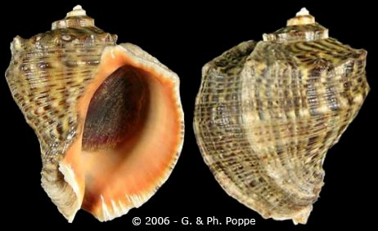
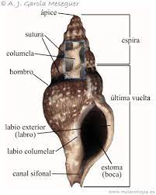
Concha grande, gruesa y pesada. Coloración de marrón rojizo a gris con líneas oscuras cortadas en la parte externa y anaranjado o amarillo en el interior (parecidas a venas…por eso su nombre “venosa”).
Borde externo de cada vuelta con protuberancias puntiagudas.
Columela ancha y lisa.
Ombligo profundo.
Notes:
Concha grande, gruesa y pesada, alcanzando en los adultos largos mayores a 16 cm. Se caracterizan por una coloración de marrón rojizo a gris con líneas oscuras cortadas (negras o azules) en la parte externa y anaranjado o amarillo en el interior. La concha presenta cordones espirales finos en toda la superficie. El borde externo de cada vuelta contiene protuberancias más o menos puntiagudas. La columela es lisa y la abertura muy amplia, con pequeños dientes en su borde interno

Slide 14
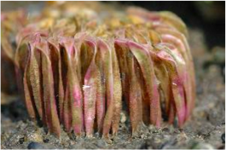
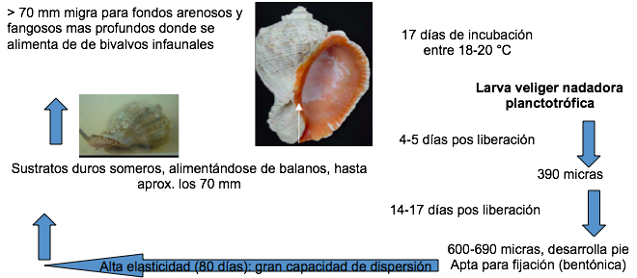
Ciclo de vida
Período fértil entre finales de invierno y primavera, libera masa ovígera al final de primavera (13-26 °C), fijados basalmente a sustrato duro, pudiendo contener 1000 embriones.
Notes:
Periodo de dispersión larval que varía entre 14 y 80 días.
Decir alimentación, larvas fitoplancton-juvenil pequeños invertebrados-adultos moluscos submareales (bivalvos: mejillones, ostras, almejas y cirripedios).

Slide 15
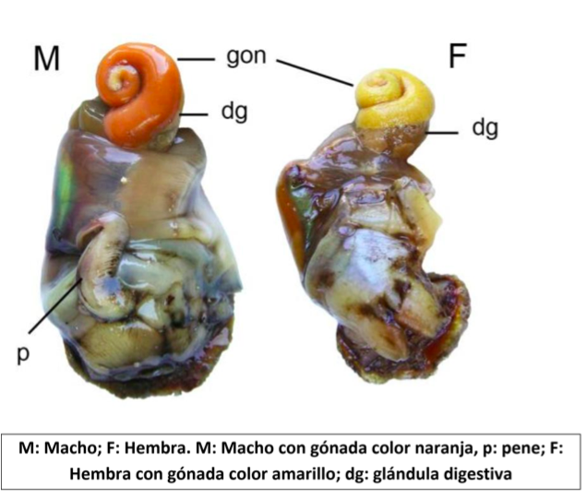
Rápido crecimiento (madurez sexual 1-3 años) Sexos separados
Notes:
Esta especie se caracteriza por tener alto fitness ecológico debido a su gran fertilidad, rápido crecimiento, la madurez sexual se alcanza entre 1-3 años de edad con 40-160 mm de largo y un periodo de dispersión larval que varía entre 14 y 80 días.

Slide 16
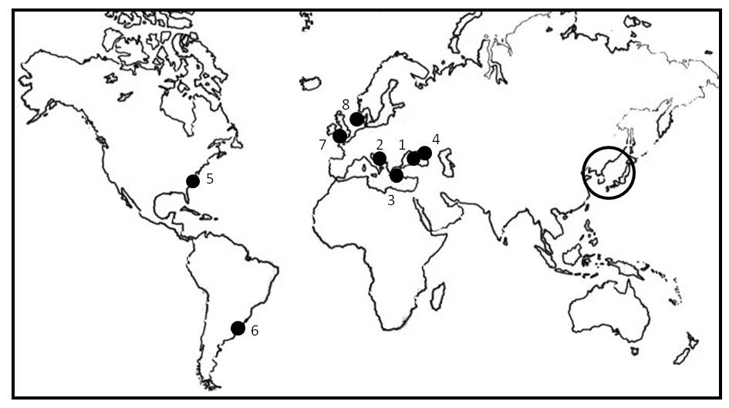
Distribución
Origen
1: Mar Negro (1947); 2: Mar Adriático (1971); 3: Mar Egeo (1986); 4: Mar de Azov (1990);
5: Bahía de Chesapeake (1998); 6: Río de la Plata (1998); 7: Bahía de Quiberón (1997-1998)
8: Mar del Norte (2005).
Brugnoli et al. 2014
Notes:
Nativo del Mar de Japón y Mar Amarillo

Slide 17
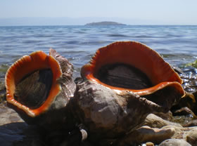
Dónde habita en Uruguay?
Hábitat submareal, en aguas marinas y estuarinas, hasta los 40m de profundidad.
Sustratos rocosos y arenosos.
Tolerantes a la contaminación y a ambientes perturbados con bajas concentraciones de oxígeno.
En zonas de Maldonado, zonas costeras del Río de la Plata.
Presencia en el RdlP: zonas someras (4-12 m y 10-36 m), zona estuarina (salinidad 15-31) y en el rango de temperatura del RdlP (10-23ºC).
Reporte reciente para la zona costera Atlántica (2018)
Giberto et al. 2006, Carranza et al. 2007, 2008; Muniz et al. 2020

Slide 18
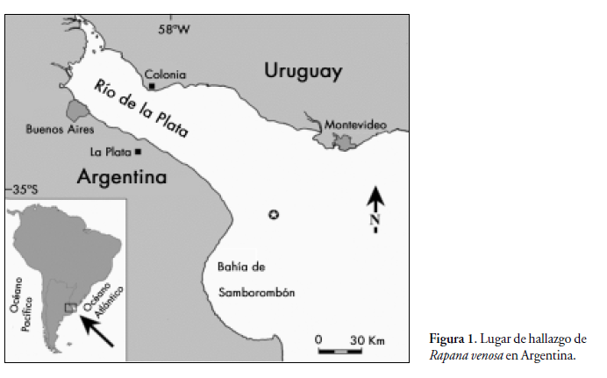
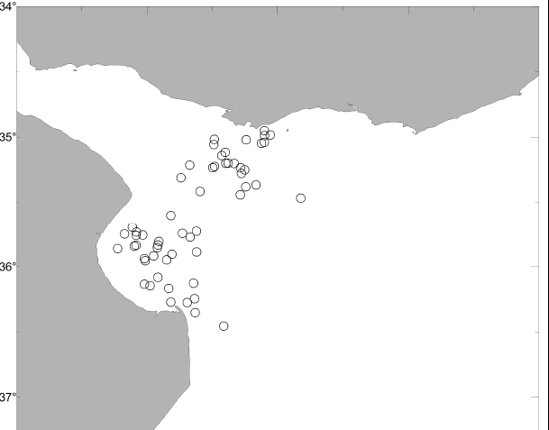
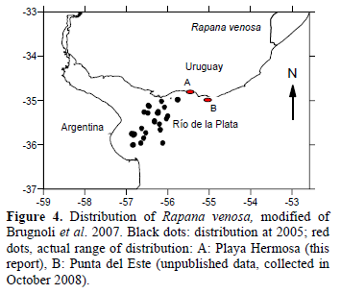
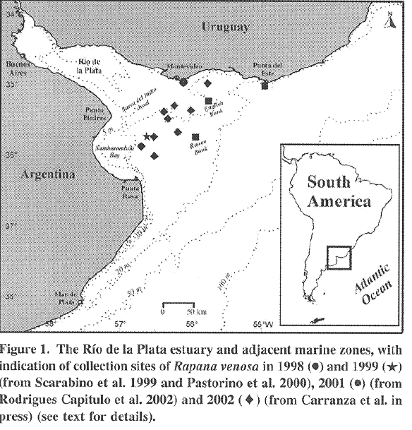
Historia de la invasión y efectos ecosistémicos en el Río de la Plata
Carranza et al. 2007, 2010, Lanfranconi et al. 2009, Giberto et al. 2011
Carranza et al. 2007, 2008, Brugnoli et al. 2014, Giberto & Bruno 2014
Uruguay
Río de la Plata
Scarabino et al. 1999
Pastorino et al. 2000
Argentina
Presencia R. venosa en RdlP:
zonas someras (4-12 m y 10-36 m), zona estuarina (salinidad 15-31) y en el rango de temperatura del RdlP (10-23ºC).
Giberto et al. 2006, Carranza et al. 2007, 2008
Giberto et al. 2006

Slide 19
¿CUÁLES SON LOS IMPACTOS QUE GENERA ESTA ESPECIE?
Impactos ecológicos
Potencial comensal del “mejillón azul” Mytilus edulis platensis, especie objeto de explotación en Uruguay desde hace 60 años.
Modificación de las redes tróficas, cambio de predador tope.
Modificación de la biodiversidad del ambiente.
Impactos económicos
al disminuir la población de mejillones, afecta la explotación de los mismos.
Notes:
Rapana venosa (presente desde 1999)

Slide 20
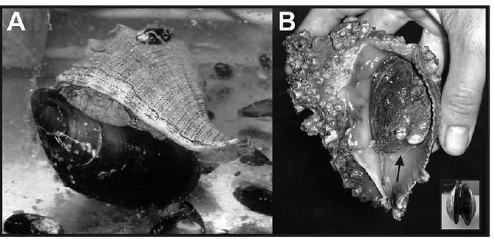
Para RdlP (moluscos bivalvos, apertura valvas )
(Giberto et al. 2006, 2011, Lanfranconi et al. 2013, Carranza et al. 2007, Brugnoli et al. 2014).
Especie molusco | Hábitos (sustrato) | Tasa consumo diario (prom) R. Venosa | Ref.
Mactra isabelleana | Infaunal (inconsolidado) | * | 1
Erodona mactroides | Infaunal (inconsolidado) | * | 1
Pitar rostratus | Infaunal (inconsolidado) | * | 1
Donax hanleyanus | Infaunal (inconsolidado) | * | 1
Mesodesma mactroides | Infaunal (inconsolidado) | * | 1
Brachidontes rodriguezi | Epifaunal (consolidado) | 0.68 ± 0.65 g tej.WW d⁻¹ (87.8 g total) | 1 (**)
Mytella charruana | Epifaunal (consolidado) | Idem | 1 (**)
Mytilus edulis platensis | Epifaunal (consolidado) | 0.6 ± 0.4 g mejillón d⁻¹ | 2 y 3 (***)
Amiantis purpurata | Infaunal (inconsolidado) | * | 1
Crassostrea gigas + | Epifaunal (consolidado) | * | 1
Giberto et al. 2011
* Se constata predación por R. venosa, no determinada
1: Giberto et al. 2011; **Durante 12 días, 21 especímenes R. venosa tamaño (45-117mm). Variación de consumo entre tamaños de R.venosa
2: Lanfranconi et al. 2013, 3: Brugnoli et al. 2014; *** Durante 16 días, 20 días, especímenes R. venosa (100-160 mm).
+ Especie Exótica Invasora en Atlántico Sur

Slide 21
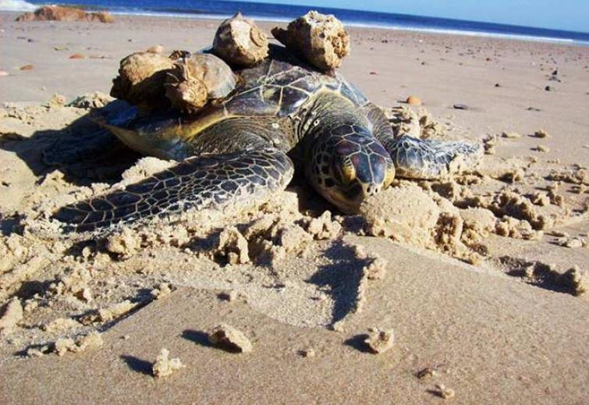
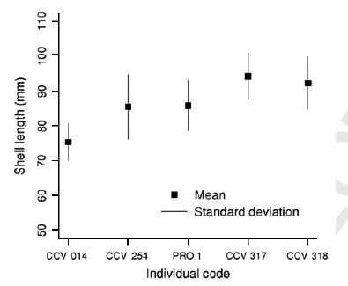
Impacto ecológico
Se lo observa sobre los caparazones juveniles de tortuga verde (Chelonia mydas), alterando su alimentación, movimiento y desarrollo.
Lezama et al., 2013
Predación por Caretta caretta
Carranza et al. 2010
Notes:
Este artículo lo puede ver en este link: Pasajeros no deseados
También afecta a las tortugas, se los ha encontrado en sus caparazones, lo que afecta su flotabilidad, natación y causa daños en el carapacho.

Slide 22
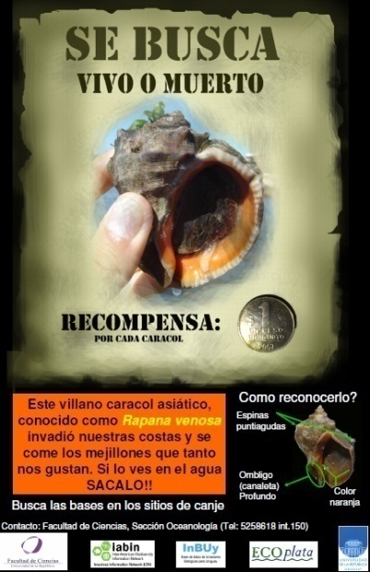
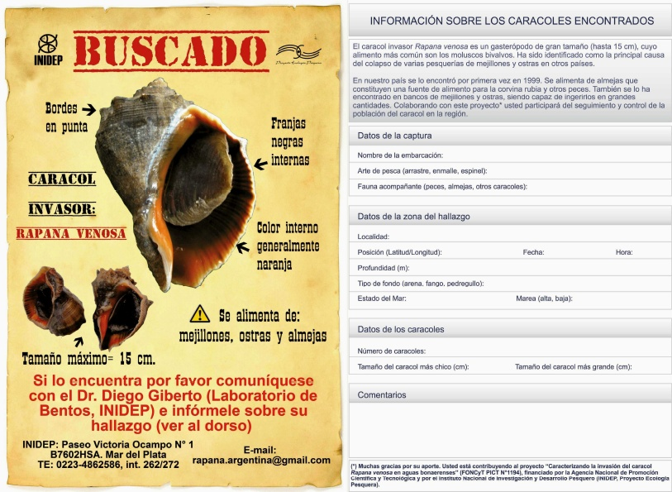
Control-Mitigación (Usos)
Estrategias: Concientización, registro (distribución) control ?
Uruguay (2009-2010)// Argentina (2010-2011

Slide 23
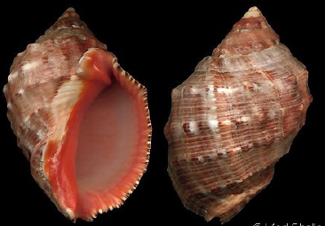
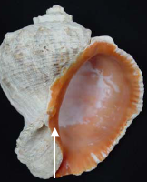
Stramonita haemastoma
Rapana venosa

Slide 24
